Slide 1
Kiểm thử nâng cao
Bài 7: Test Next Generation

Slide 2



Selenium WebDriver
Selenium WebDriver với Java Eclipse
WebDriver và TestNG

Slide 3



Phần I: Tổng quan Selenium
Khái niệm
Các thành phần
Selenium webdriver
Phần II: TestNG và WebDriver
Suites test
Test Group

Slide 4






Selenium(SE) là một phần mềm nguồn mở chạy trên hầu hết các trình duyệt và hệ điều hành: Windows, Linux, Mac…
Hỗ trợ các ngôn ngữ lập trình như: C#, Java, Perl, PHP, Python, Ruby…
SE có thể kết hợp với một số test framework như TestNG, Junit,…

Slide 5
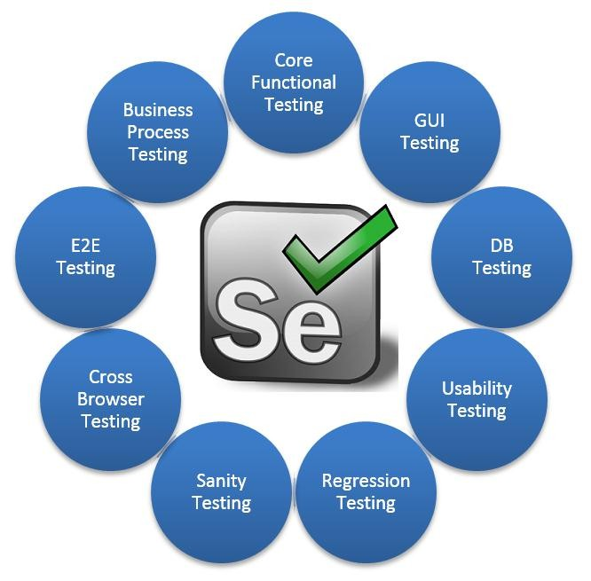
Các điểm mạnh của SE
  Cho phép recording, editing và debug
  Hỗ trợ phương pháp Agile
  Xuất ra các định dạng html, excel..
  Phục vụ tốt regrestion test
  Hỗ trợ nhiều giai đoạn test

Slide 6
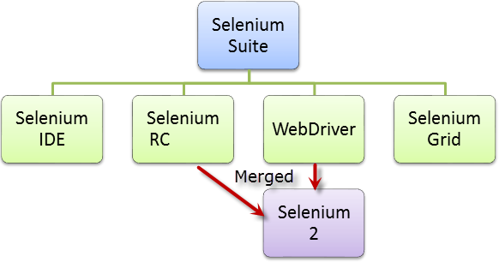
SE có 4 thành phần

Slide 7






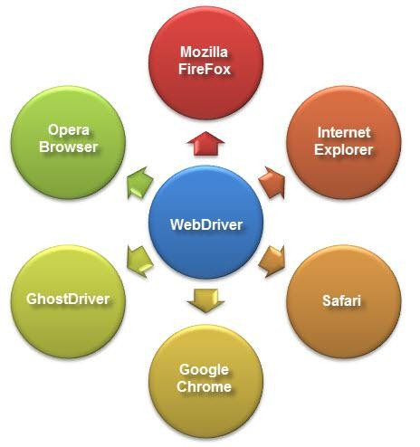
Selenium WebDriver là sự kế thừa từ Selenium RC
WebDriver tương tác trực tiếp với các trình duyệt và sử dụng browser’s engine để điều khiển trình duyệt.
WebDriver hỗ trợ nhiều ngôn ngữ lập trình: java, .net, php, perl, ruby...
Hỗ trợ nhiều trình duyệt

Slide 8
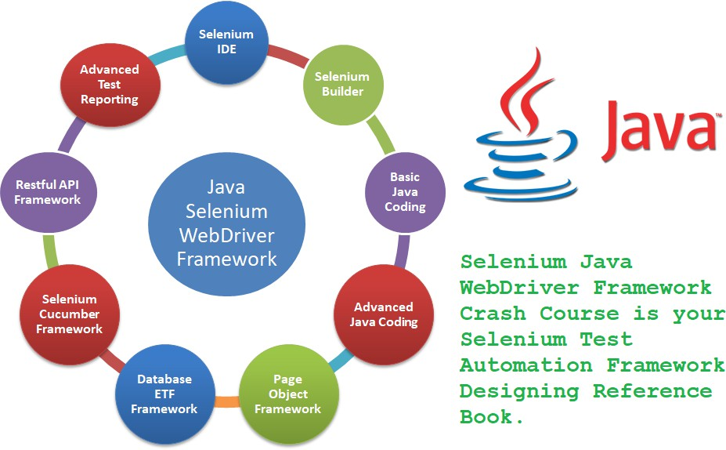
Hơn 70% ứng dụng dung java với webdriver

Slide 9
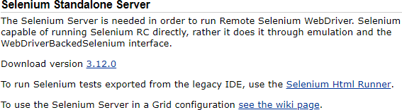
Cài đặt và cấu hình Selenium WebDriver với Java Eclipse
  Tải Selenium, truy cập vào trang chủ selenium tải bản mới(https://www.seleniumhq.org/download/)

Slide 10
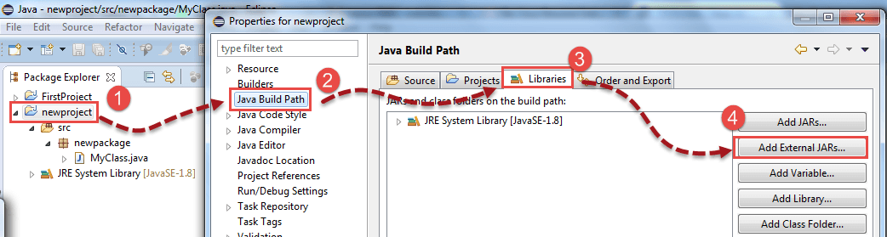
Hướng dẫn tạo lớp kiểm thử sử dụng SE webdriver
  Tạo project và add thư viện webdriver

Slide 11
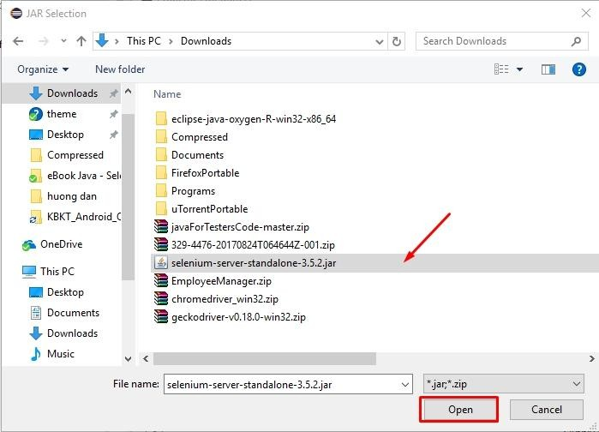
Hướng dẫn tạo lớp kiểm thử sử dụng SE webdriver
  Tạo project và add thư viện webdriver

Slide 12
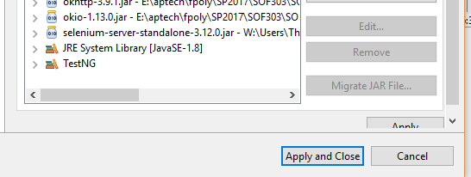
Hướng dẫn tạo lớp kiểm thử sử dụng SE webdriver
  Kiểm tra đã thêm xong thư viện và viết test case

Slide 13
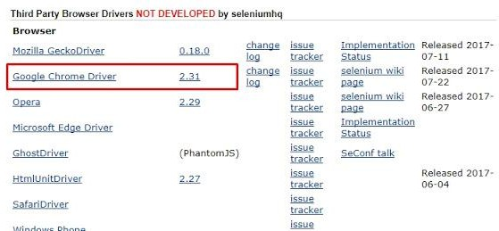
Hướng dẫn tạo lớp kiểm thử sử dụng SE webdriver
  Tải driver cho trình duyệt chạy testcase (chọn chrome)

Slide 14
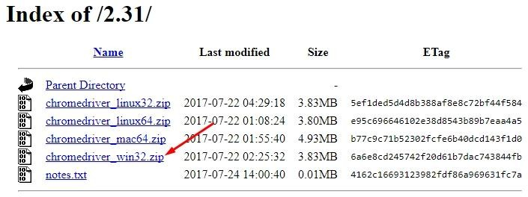
Hướng dẫn tạo lớp kiểm thử sử dụng SE webdriver
  Tải driver cho trình duyệt chạy testcase (chọn chrome)
  Chọn phiên bản thích hợp

Slide 15
Hướng dẫn tạo lớp kiểm thử sử dụng SE webdriver
  Tạo class kiểm thử
  Sử dụng đối tượng Webdriver và chọn trình duyệt
  Xác định website muốn test
Xác định test phần tiêu để của trang web

Slide 16
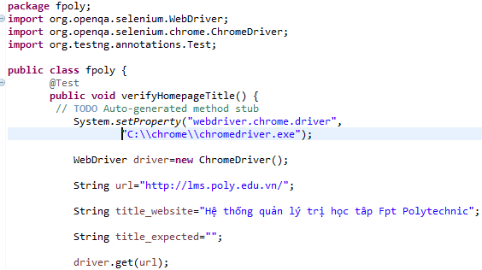
Hướng dẫn tạo lớp kiểm thử sử dụng SE webdriver

Slide 17
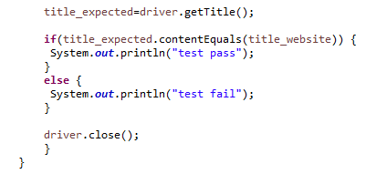
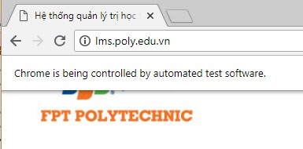
Hướng dẫn tạo lớp kiểm thử sử dụng SE webdriver
Chạy lớp test này sẽ tự động khởi chạy google chorme để kiểm tra tiêu đề website có đúng hay không

Slide 18
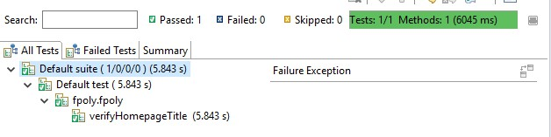
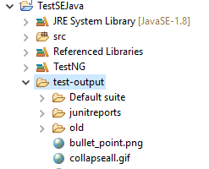
Hướng dẫn tạo lớp kiểm thử sử dụng SE webdriver
  Kết quả là test pass
Refresh lại project sẽ thấy mục test-output

Slide 19
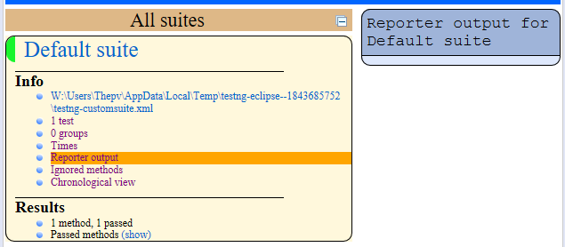
Hướng dẫn tạo lớp kiểm thử sử dụng SE webdriver
  Mở tập tin index.html trong mục test-output để xem thông tin kêt quả test chi tiết

Slide 20
Kiểm thử nâng cao
Bài 7: Test Next Generation (2)

Slide 21







Chạy nhiều test case cùng lúc
TestNG hỗ trợ tạo file.xml chỉ định chạy nhiều test case có thứ tự hoặc không thứ tự
Thực thi thông qua packet, cmd..

Slide 22

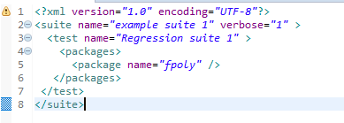
Ví dụ tạo testng.xml dùng tên package để thực thi
  Tạo project java -> tạo package tên fpoly
Tạo tập tin TestNG.xml và thêm vào package của các lớp test

Slide 23
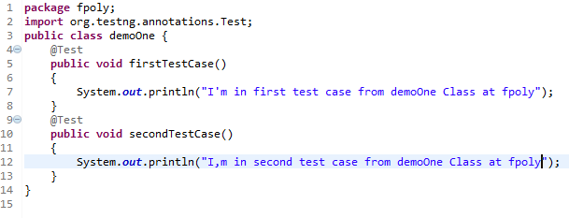
Ví dụ tạo testng.xml dùng tên package để thực thi
  Tạo lớp kiểm thử thứ nhất với TestNG
Lớp test demoOne có 2 test case

Slide 24
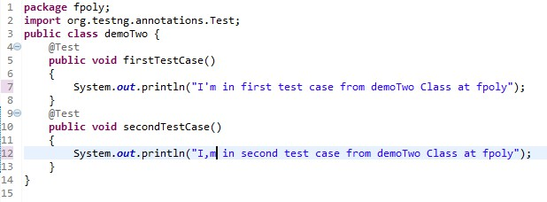
Ví dụ tạo testng.xml dùng tên package để thực thi
  Tạo lớp kiểm thử thứ hai với TestNG

Slide 25
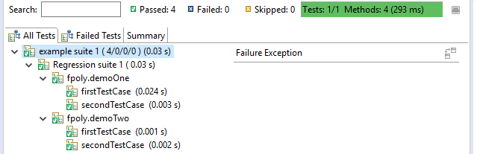
Ví dụ tạo testng.xml dùng tên package để thực thi
  Chuột phải testng.xml ->Run as ‘TestNG Suite’ để thực thi testcase
  Tất cả lớp kiểm thử thuộc package fpoly sẽ được thực thi

Slide 26
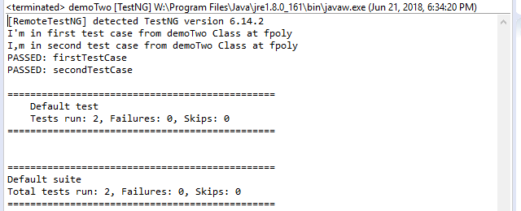
Ví dụ tạo testng.xml dùng tên package để thực thi
  Kết quả chi tiết khi xem giao diện console

Slide 27

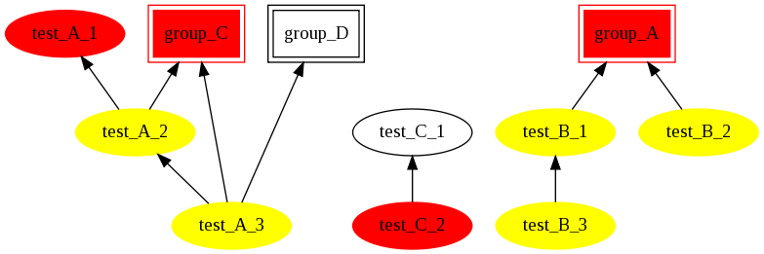
Test group là một trong những tính năng quan trọng của testNG
Giải quyết được các yêu cầu đặt ra của silde trước
Có thể cấu hình trên file xml hoặc trên tool
Kiểm thử nâng cao
29

Slide 28

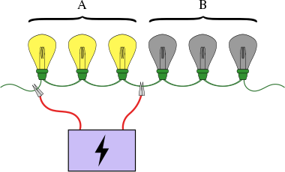
Test groups hỗ trợ thực hiện các nhóm testcase phức tạp
Thực hiện song song các nhóm testcase
Khai báo test groups trong file.xml

Slide 29
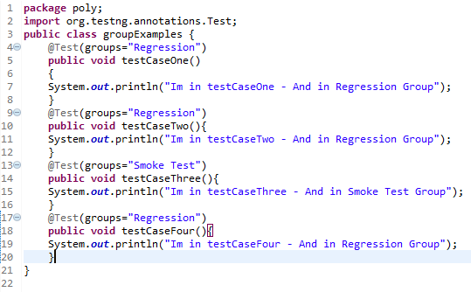
Ví dụ tạo test group
  Tạo lớp kiểm thử có 3 group

Slide 30
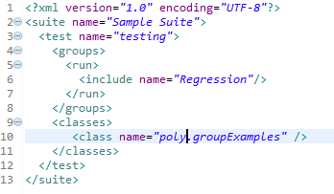
Ví dụ tạo test group
  Tạo tập tin Testng.xml cấu hình cho chạy testcase trong group Regression

Slide 31
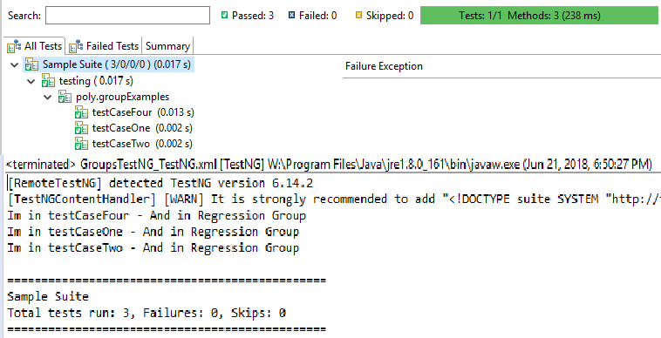
Ví dụ tạo test group
  Kết quả khi chỉ thực thi test case của group Regression

Slide 32
Tổng kết bài học
Phần I: Tổng quan Selenium
Khái niệm
Các thành phần
Selenium webdriver
Phần II: TestNG và WebDriver
Suites test
Test Group

